Slide 1

Podnikové hospodářství 2
jaro 2019

Slide 2
Odbyt a odbytová politika
Odbyt jako podniková funkce
Vztah odbytu a marketingu
Cíle odbytové politiky
Informace v oblasti odbytu

Slide 3
Odbyt
Podnikové hospodářství 2
Pojetí odbytu:
zhodnocování výkonů – vyhledávání odběratelů a fyzická distribuce
Oblast výkonů
Input (Vstup)
Výroba
Odbyt
Output (Výstup)
Tvorba
výkonů
Zhodnocení výkonů
Výdaje
Příjmy
Finanční oblast

Slide 4
Odbyt podniku
Podnikové hospodářství 2
Fungování trhu = neustále se opakující proces tvorby a zhodnocování výkonů.
Tvorba výkonů = pořízení výrobních faktorů a jejich zpracování do podoby výrobků a služeb.
Zhodnocování výkonů = vyhledávání odběratelů a fyzická distribuce výrobků.
Hodnotový koloběh:
peníze → výrobní faktory → výrobky → peníze

Slide 5
Funkce odbytu
Podnikové hospodářství 2
transformační
přeměna výrobního (dodavatelského) sortimentu na sortiment obchodní (odběratelský), tj. základní transformační činnost
prostorová (umisťovací)
překonání rozdílů mezi místem výroby (dodavatelem) a místem spotřeby (odběratelem), tj. prostorová funkce
časová
překonání rozdílů mezi časem výroby (dodání) a časem nákupu zákazníka, tj. časová funkce

Slide 6
Funkce odbytu
Podnikové hospodářství 2
kvantitativní a kvalitativní
zajištění množství a kvality prodávané produkce (zde se mimo jiné promítají i otázky nákupu)
propagační (reklamní)
ovlivňování výroby a poptávky (tj. částečně i propagační funkce)
úvěrová
zajištění včasné úhrady dodavatelům
koordinační
zajištění racionálních odbytových cest (logistika)

Slide 7
Odbytová politika
Podnikové hospodářství 2
vztah k podnikatelským cílům a výzkumu trhu
pro dosažení podnikatelských cílů je nutné plánovitě nasadit nástroje, jejichž výběr je závislý na cílech a údajích o okolí
výzkum trhu zajišt’uje údaje o okolí, tj. o odběratelích a o konkurenci
podnikatelské cíle a výsledky výzkumu trhu jsou určující pro výběr nástrojů
nástroji odbytové politiky prodávající ovlivňuje chování odběratelů a konkurentů
cílem plánování odbytu je:
stanovení nabízeného sortimentu
prognóza výše prodeje
prognóza vývoje ceny

Slide 8
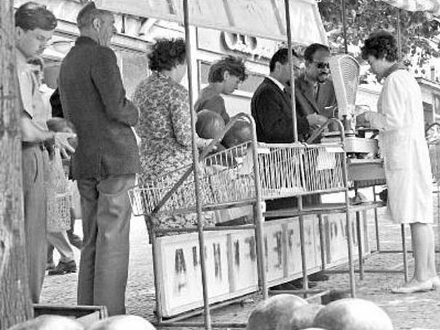
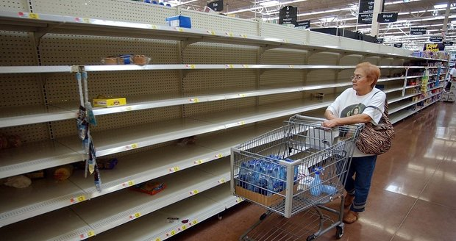
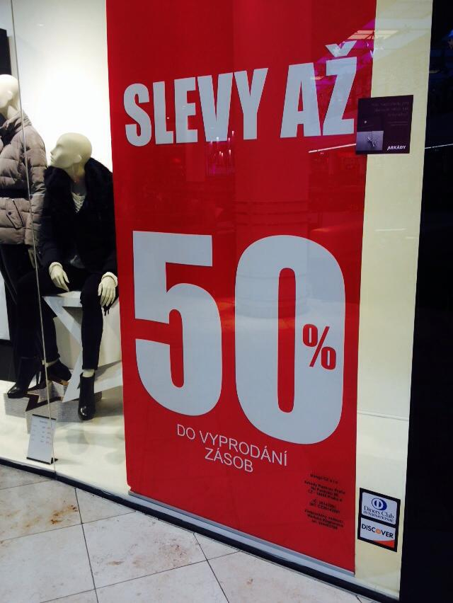
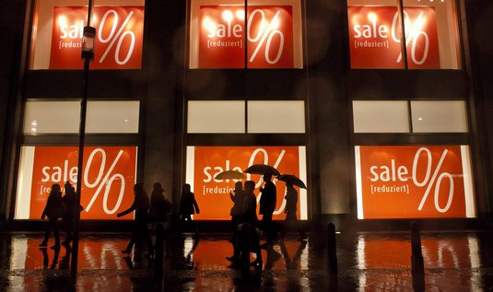
Odbytové trhy
Podnikové hospodářství 2
Nenasycené trhy (trhy prodávajícího)
dominuje zájem podnikatele na výrobě
řeší problém jak rozšířit výrobu
příznačné pro poválečnou Evropu
Nasycené trhy (trhy kupujícího)
orientace zájmu na prodej
hledání odpovědí na otázku jak překonat odbytové bariéry
u západní industriální společnosti od druhé poloviny padesátých let

Slide 9
Tržní struktury
Podnikové hospodářství 2
počtu prodávajících – víc prodávajících, víc konkurence
druh nabízeného zboží – homogenní a heterogenní zboží
homogenní zboží – každá nabízená jednotka produktu je kvalitativně shodná s jinou
(např. elektrický proud, zemní plyn apod.)
heterogenní zboží – zboží se liší kvalitativně nebo druhově
(např. automobily, oděvy apod.)
Dokonalá konkurence
Monopolistická konkurence
Oligopol
Monopol

Slide 10
Výzkum trhu
Podnikové hospodářství 2
vnitropodnikové informace
zejména prostřednictvím odbytového oddělení, ale i na ostatních odděleních podniku (výroba, účtárna apod.)
informace o rámcových podmínkách
se získávají především vyhodnocováním publikací (vlády, parlamentu, odborů, výzkumných ústavů atd.)
informace o trhu
úkolem výzkumu vlastního trhu je snížení nejistoty rozhodování, získané informace tedy musí být úplné, relevantní, závažné a neovlivněné chybami.

Slide 11
Výzkum trhu
Podnikové hospodářství 2
1) definice cíle
vymezení druhu, kvality a rozsahu požadovaných informací
2) volba výzkumného konceptu
určení základních charakteristik a průběhu výzkumů
a) explorativní – získání prvních poznatků v neznámé oblasti
b) deskriptivní – průřezové analýzy časové řady
c) experimentální – laboratorní, terénní
3) získávání informací
vymezení metody výzkumu a zda bude proveden interně či externě
a) primární výzkum – prvotní výzkumné studie (dotazování, pozorování)
b) sekundární výzkum – zpracování dříve získaných dat
4) vyhodnocování informací
analyzování získaných údajů
a) multivariantní analytické postupy – vztahy mezi dvěma či více proměnnými
(např. věk, příjem a vzdělání u zájemců o koupi typu auta)
b) jednovariantní analytické postupy – zkoumána jen jedna proměnná
(např. znalosti o výrobku)

Slide 12
Kupní chování
Podnikové hospodářství 2
Impulzivní
  neplánované, emotivní jednání ústící v koupi
  (lákavé zboží)
Zvykové
  rutinní, automatické
  (u důvěrně známého a často nakupovaného zboží)
Extenzivní
  dlouhotrvající, u koupě drahých výrobků dlouhodobé spotřeby
  (dům na klíč)
Limitované
  Zjednodušené, časově omezené, zkrácený rozhodovací proces
  (oděvy, obuv)

Slide 13
Segmentace trhu
Podnikové hospodářství 2
představuje rozdělení celkového trhu na jednotlivé skupiny kupujících, dle závažných rozdílů z hlediska jejich poptávky
Hlavním účelem – vytváření struktur podle skupin zákazníků.
Vedlejším účelem – zvýšení transparentnosti trhu.
geografická segmentace
podle místa bydliště, regionu, města apod.
demografická segmentace
podle věku, pohlaví, stavu, vzdělání, příjmů apod.
psychografická segmentace
dle struktury osobnosti (atraktivnost, družnost, hospodárnost, atd.), životní styl
segmentace na základě chování
podle věrnosti značce, nákupním pohnutkám apod.

Slide 14
Tržní a odbytové prognózy
Podnikové hospodářství 2
  odbytová prognóza = předpověď budoucího odbytu podniku při daném nasazení nástrojů odbytové politiky
    budoucí stav nebo vývoj:
      potenciálu trhu
      potenciálu odbytu
      objemu trhu
      objemu odbytu
      podílu podniku na trhu
Prognostické metody | Vývojové prognózy (časové) | Prognózy účinku (průřezové)
Kvalitativní | dotazování expertů | dotazování expertů
Kvantitativní | extrapolace trendů | funkce vyjadřující reakce trhu

Slide 15
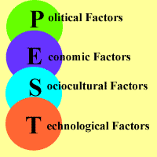
PEST Analýza (SLEPT / PESTLE)
Podnikové hospodářství 2

Slide 16
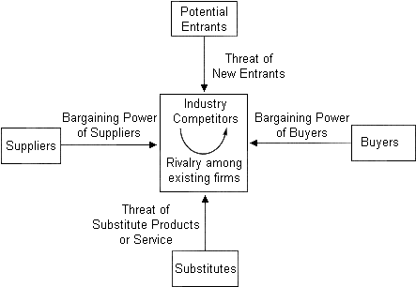
Porterová analýza pěti sil
Podnikové hospodářství 2

Slide 17
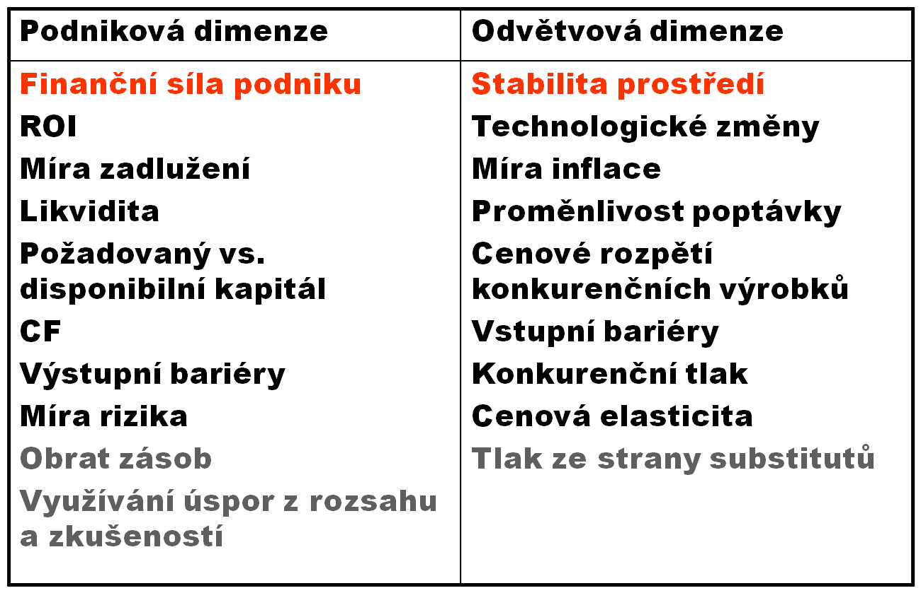
SPACE analýza
Podnikové hospodářství 2

Slide 18
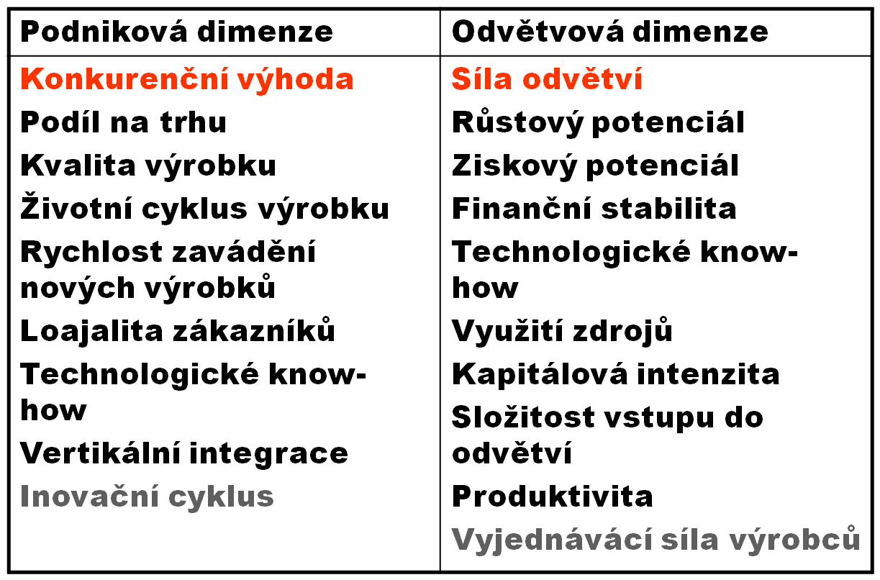
SPACE analýza
Podnikové hospodářství 2

Slide 19
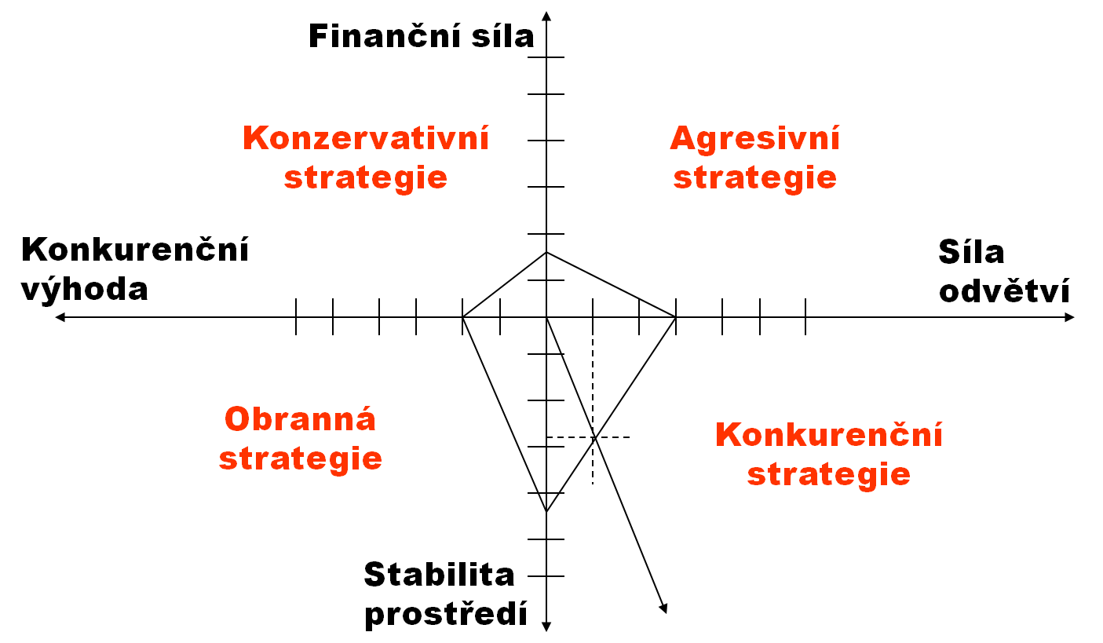
SPACE analýza
Podnikové hospodářství 2

Slide 20
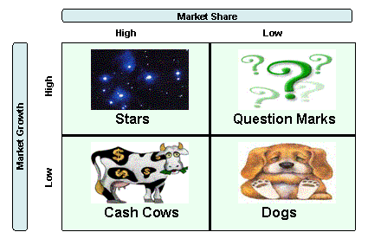
BCG Matice
Podnikové hospodářství 2

Slide 21
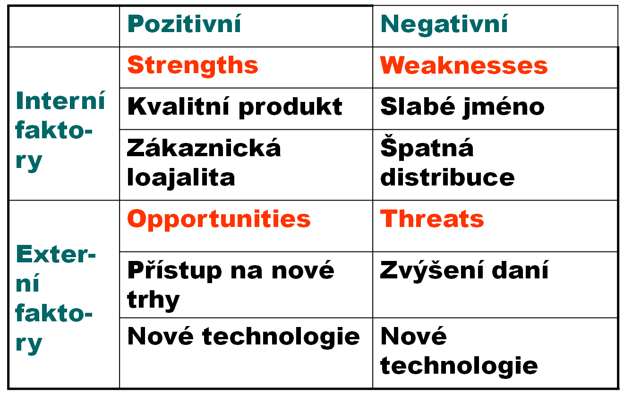
SWOT analýza
Podnikové hospodářství 2

Slide 22
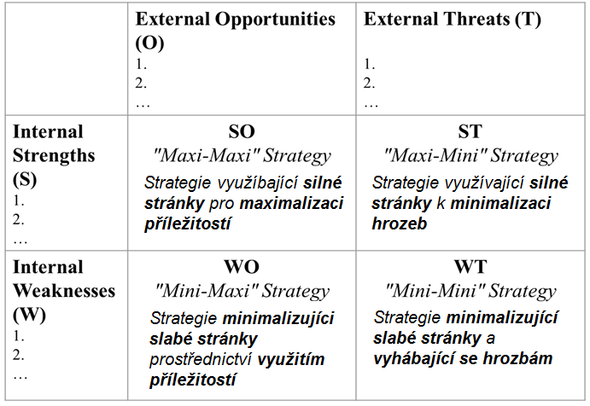
SWOT analýza
Podnikové hospodářství 2

Slide 23
4P vs. AC
Podnikové hospodářství 2
Jerry McCarthy a Kotler uvedli v širší známost
KOTLER:
"Marketingový mix je soubor taktických marketingových nástrojů - výrobkové, cenové, distribuční a komunikační politiky, které firmě umožňují upravit nabídku podle přání zákazníků na cílovém trhu.„
4P | 4C
Výrobek (Product) | Řešení potřeb zákazníka (Customer solution)
Cena (Price) | Náklady, které zákazníkovi vznikají (Customer cost)
Distribuce (Place) | Dostupnost řešení (Convenience)
Propagace (Promotion) | Komunikace (Communication)

Slide 24
Nástroje odbytové politiky
Podnikové hospodářství 2
Výrobková politika
pozitivní odlišení, heterogenní nabídka či značkové zboží
Cenová politika
utváření odbytové ceny na existujících nedokonalých trzích
Komunikační politika
seznámit pasivního zákazníka s kvalitou, cenou a původem nabídky
překonávat odbytové bariéry informovaností a cíleným ovlivňováním
Distribuční politika
transformovat produkci do podoby odpovídající potřebám zákazníka
řeší dopravní prostředky, přepravní cesty, sklady a skladovací místa

Slide 25
Podnikové hospodářství 2
Fyzická distribuce
Výrobková inovace
Jakost výrobků
Prodávající organizace
Sortiment
Distribuční politika
Výrobková politika
Odbytové cesty
Nástroje odbytové politiky
Služby zákazníkům
Reklama
Cena
Komunikační politika
Cenová politika
Podpora prodeje
Rabaty
Public relations
Platební podmínky

Slide 26
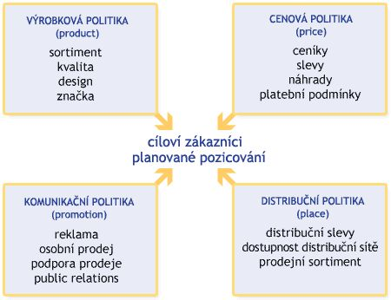
Podnikové hospodářství 2

Slide 27
Děkuji za pozornost!
Příjemný zbytek dne!

